Slide 1
Personalized Collaboration in Computer-supported Learning Učenie s využitím sociálnych vzťahov
Slovenská technická univerzita v Bratislave FAKULTA INFORMATIKY A INFORMAČNÝCH TECHNOLÓGIÍ
Študijný program: Programové systémy
Mgr. Jozef Tvarožek
Školiteľ: prof. Mária Bieliková
Bratislava, 19.2.2009

Slide 2
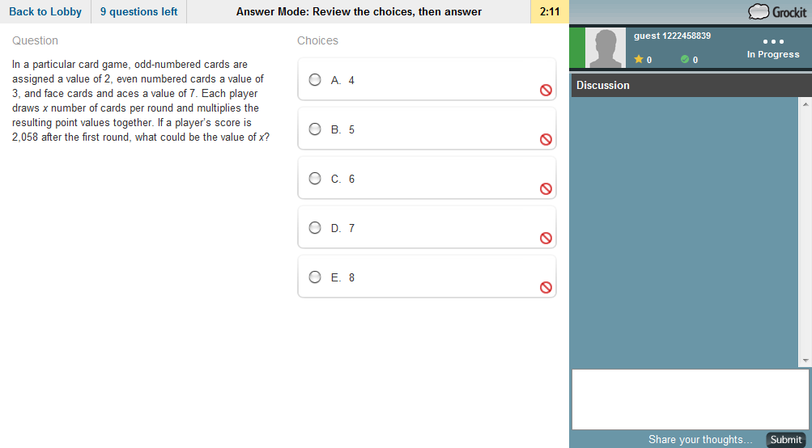
Motivácia
Rozšírenie učenia o sociálne funkcie
Priatelia, diskusie, práca v skupinách
Grockit.com (2006–)
Učenie nie je tradičná sociálna aplikácia
Komunita neexistuje, vytvárame ju
Len „rozhranie“ nestačí
Čo nás zaujíma:
Virtuálne skupiny
Interakcie človek-počítač
Kolaboratívne interakcie
2 / 14

Slide 3
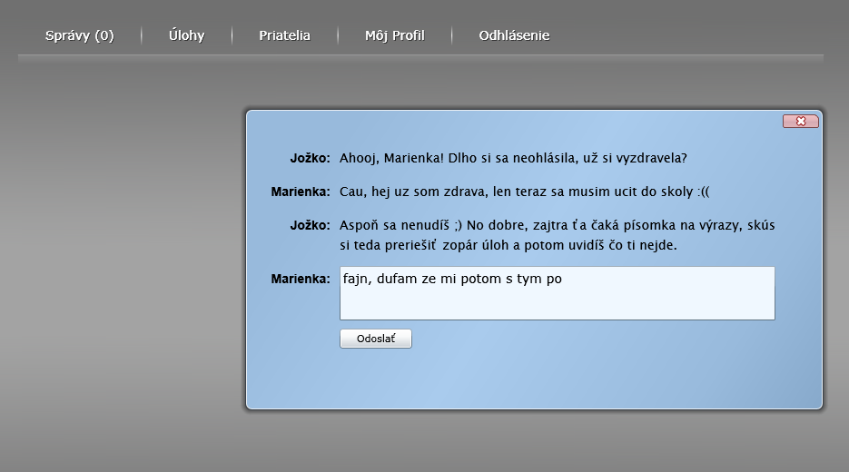
(1) Interakcie človek-počítač
Sociálne funkcie
Oslovenie & Uvítanie*
Porozumenie používateľovi*
* Výskumný problém
3 / 14

Slide 4
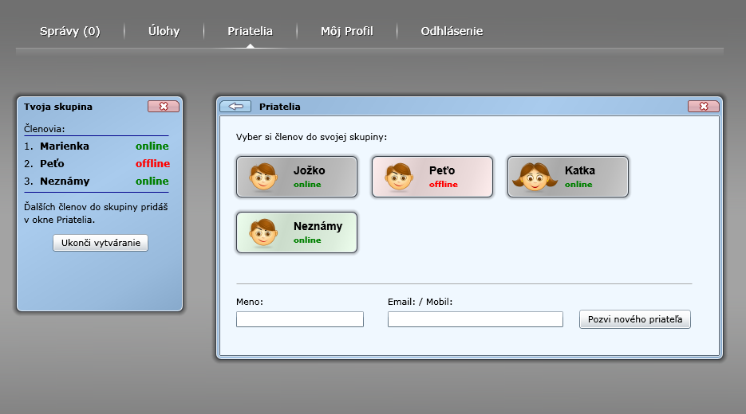
(2) Virtuálne skupiny
Vyhľadanie nových*
Správa priateľov
?
Vytváranie skupín
* Výskumný problém
4 / 14

Slide 5
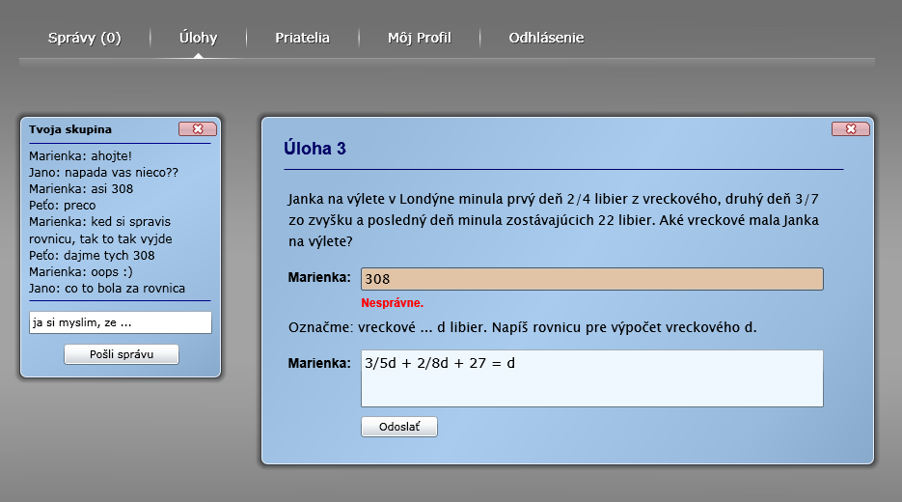
(3) Kolaboratívne interakcie
Obsah (riešenie úloh)
Komunikácia v skupine*
* Výskumný problém
Voľná odpoveď
5 / 14

Slide 6
Prehľad: Vzťah človek-počítač
Reprezentácia vzťahu
Dimenzionálny model (Svennevig, 1999)
Sila, solidarita, oboznámenie (hĺbka/šírka), afekt
Ohrozenie tváre v situácii = Funkcia dimenzií
Model sociálneho dialógu (Bickmore, 2003)
Koherencia témy, Intimita témy
Oboznámenie-šírka =
Solidarita =
Oboznámenie-hĺbka =
6 / 14

Slide 7
Plánovač sociálneho dialógu (Bickmore, 2003)
Prelínanie social(small talk) a task-related
Plánovanie šírením aktivácie
7 / 14

Slide 8
Prehľad: Vytváranie skupín
„Vieme“ všetko
Constraint-satisfaction problem (Ounnas, 2008)
„ Vieme“ niečo
Vektorová reprezentácia používateľa
Zhlukovanie, genetický alg. (Gogoulou, 2007)
„ Vieme“ nič
Aukcie, virtuálne peniaze (Supnithi 1999, Soh 2006)
Reputácia, dôvera
PageRank, PathRank (Friedman, 2007)
8 / 14

Slide 9
Prehľad: Interakcie v prirodzenom jazyku
9 / 14

Slide 10
Prehľad: Interakcie v prirodzenom jazyku (2)
Syntax
Segmentácia, POS tagovanie 95-97%
Parsovanie 85-90%
Sémantika
WSD 70-75% (menej o 5-10% bez učiteľa)
Kontext, Dialógy
Rezolvencia odkazov:
The soldiers shot at the women and they fell.
The soldiers shot at the women and they missed.
10 / 14

Slide 11
Prehľad: Knowledge-rich prístupy
WordNet-based (Fan, 2005) 40-45%:
When we returned to the house, the door was unlocked.
door → doorway → building → house
Viac formálne – Cyc (Lenat, 1984-):
300 000 konceptov, 3M assertions
WSD 60% (na článkoch z Wikipedie)
11 / 14

Slide 12
Kontext problému dizertácie
Interakcie človek-počítač
Virtuálne skupiny
Kolaboratívne interakcie
12 / 14

Slide 13
Hrubé nápady
Rozšírenie modelu vzťahov o inštancie
Umožňuje napr. zhlukovanie
Spracovanie prirodzeného jazyka
Teraz: po vrstvách, jednosmerné
Zmena: kumulované anotácie
Predpovedať používateľove akcie
Časové plánovanie aktivít podľa cieľov
„Zoomovateľné“ uvažovanie
Minúty v rámci hodiny vs. Mesiace v rámci roku
13 / 14

Slide 14
Záver – tézy dizertácie
Učenie s využitím sociálnych vzťahov
„Veľké problémy, malé riešenia“
Overenie & Experimenty
Používatelia s podobnými cieľmi
Neexistujúca komunita
Cieľ: metódy podporujúce sociálne vzťahy
vyššia participácia / motivácia
„Lepšia“ komunita
Efektívnejšie učenie??
14 / 14

Slide 15
Personalized Collaboration in Computer-supported Learning Učenie s využitím sociálnych vzťahov
Slovenská technická univerzita v Bratislave FAKULTA INFORMATIKY A INFORMAČNÝCH TECHNOLÓGIÍ
Študijný program: Programové systémy
Mgr. Jozef Tvarožek
Školiteľ: prof. Mária Bieliková
Bratislava, 19.2.2009

